Slide 1
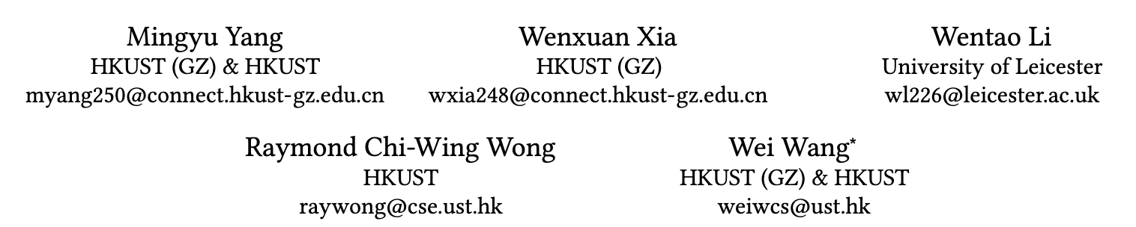
Elastic Index Selection for Label-Hybrid AKNN Search
PVLDB Vol. 19, No. 4, 2025
Notes:
在真实的商业场景（如电商推荐、学术搜索、大模型RAG）中，用户不仅需要“语义相似”，还需要满足硬性的属性过滤条件。

Slide 2
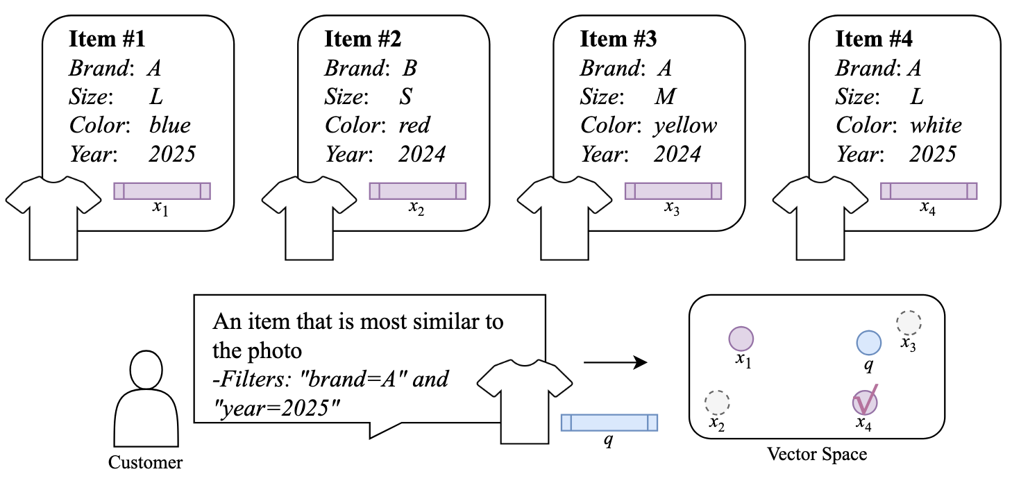
Introduction
label-hybrid AKNN search
Notes:
这里的标签是{A、B、M、L、S...}

Slide 3
Introduction
Existing Solutions
Graph-based indexes combined with filter-based search strategies.
Strategy | Idea | Problem(when selectivity is low)
Brute-Force | Scan all vectors in the database to find those that match the label and then compute distances. | High computational cost.
PostFiltering | Traverse all nodes; exclude mismatched from results. | if most nodes are label-mismatched, the algorithm may still need to examine up to O(N) nodes.
PreFiltering | Skip mismatched nodes during traversal. | PreFiltering suffers from reduced accuracy as removing many label-mismatched nodes sparsifies the graph.
→ State-of-the-Art
Notes:
预过滤：现有的图算法外挂一个标签过滤，搜索时对不符合标签要求的节点不进行距离计算。
当选择性较 低时,两种策略的性能都会急剧下降。 (1)预过滤的准确性会 降低,因为跳过标签不匹配的节点会使图的搜索变得稀疏,难以到达目标向量。 (2)虽然PostFiltering保留了所有节点, 但它仍然需要计算查询和许多不匹配向量之间的距离,导致效 率低下。
现有的解决方案(例如 Milvus [50],ADB [56], VBASE [65], 和 CHASE [41] )会根据 查询工作负载和成本估算在 PreFiltering 和 PostFiltering 之 间动态选择。然而,这些搜索策略的局限性仍然存在。一些启 发式方法,包括 NHQ [51] 和 HQANN [57], 提出融合距离, 将查询向量和基向量之间的向量相似性和标签匹配结合起来。 这些方法需要手动调整向量标签权重参数,但性能仍然远低于 最先进的水平。

Slide 4
Introduction
State-of-the-Art
  ACORN
  Increases graph density (γ parameter) to ensure connectivity.
  → Connectivity Loss: Ignoring label information may lead to potential result incompleteness because of the Pre-filtering.
  UNG
  Partitions base vectors into label-based subgraphs; adds cross-group edges.
  → Complexity Explosion: With large label alphabets (Σ), the number of subgraphs/edges grows exponentially.
  → Rigid Structure: Hard to adjust index granularity when storage is limited.
A[3]
AB[1]
ABC[3]
Index Selection With Lable Information
Notes:
acorn: 在构建时增加图的密度，在查询时动态展开邻居。
构建期：强制每个节点去寻找M·γ个最近邻居（比普通的 HNSW 多γ倍）。解决内存爆炸：基于两跳连通性的剪枝，即如果一个远端候选节点可以通过亲密邻居走两跳到达，就不存它的边。
搜索期：遇到邻居中不符合条件的节点不直接丢弃，而是看邻居的邻居。但其实acorn更像是预过滤的变体，因为如果当前不符合条件的邻居的邻居也不符合条件，那直接丢弃这个邻居节点。
如果采样发现跌破最小选择率阈值，则退化为暴力搜索，先通过传统的标量索引把所有符合标签条件的数据找出来，然后再用暴力计算（Brute-force）算出距离。
好处：弥补了部分预过滤的连通性。
缺点：在极端的低选择率下无法找到正确节点，（现在只搜两圈，万一符合条件的节点在第三圈）
UNG: 将数据按标签分组，为每个组建一张图。为存在最小超集关系的组建立跨组边。
好处：带标签的建图理论上能避免遗漏结果点。
缺点：改变了图的拓扑特征，在标签集很大时，部分路径会因为被拉的过长而导致搜索效率下降。
本文想法：在建立索引的时候是需要考虑标签信息的。

Slide 5
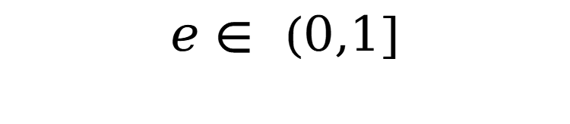
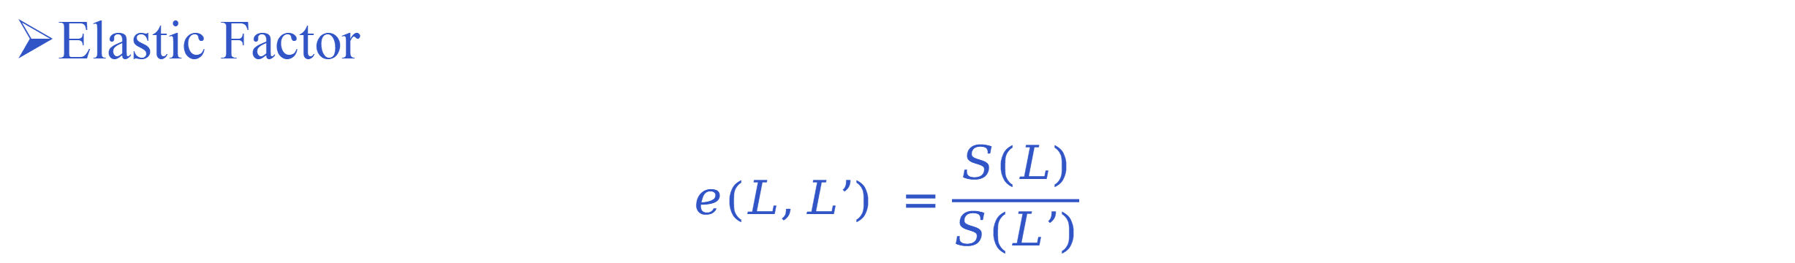
Index Selection
Naive approach
A vector labeled {ABC}: eight indexes: {emptyset, A, B, C, AB, AC, BC, ABC}.
Some fingings
an index built for a label set L can also serve any query whose label set L' is a superset of L.
e.g. ∑ = {ABC}, index{A} : lable{A[3], AB[1], AC[3], ABC[1]}. lable{AB}？
Elastic Factor
$$e(L,L’) =\frac{S(L)}{S(L’)}$$
$$e∈ (0,1]$$
Notes:
两个索引集之间数据的重叠度。
从直观上，弹性因子越大越好。因为如果只用 top index（空标签集，覆盖全部向量）来回答一个标签为{ABC}(选择率只有5%)的查询，弹性因子极低，PostFiltering 需要遍历大量不满足标签的向量，最坏情况下要扫描 $O(N)$ 个节点才能凑够 $k$ 个结果。而如果能直接用建在ABC上的索引来回答查询，代价就小的多。

Slide 6
Index Selection
Empty[3]
I₁:Empty[17]
A[3]
B[1]
C[1]
I₂:A[10]
I₃:B[7]
I₄:C[9]
AB[1]
AC[3]
BC[2]
I₅:AB[4]
I₆:AC[6]
I₇:BC[5]
ABC[3]
I₈:ABC[3]
Lable
Index

Slide 7
Index Selection
c > 0.3
I₁:Empty[17]
I₂:A[10]
I₃:B[7]
I₄:C[9]
I₅:AB[4]
I₆:AC[6]
I₇:BC[5]
I₈:ABC[3]
Index
Notes:
数据浓度

Slide 8
Index Selection
c > 0.3
I₁:Empty[17]
0.59
I₂:A[10]
I₃:B[7]
I₄:C[9]
10/17 ≈ 0.59
I₅:AB[4]
I₆:AC[6]
I₇:BC[5]
I₈:ABC[3]
Index

Slide 9
Index Selection
c > 0.3
I₁:Empty[17]
0.59
0.41
0.53
I₂:A[10]
I₃:B[7]
I₄:C[9]
0.24
0.35
0.29
I₅:AB[4]
I₆:AC[6]
I₇:BC[5]
0.18
I₈:ABC[3]
Index

Slide 10
Index Selection
c > 0.3
I₁:Empty[17]
I₂:A[10]
I₃:B[7]
I₄:C[9]
I₅:AB[4]
I₆:AC[6]
I₇:BC[5]
I₈:ABC[3]
Index

Slide 11
Index Selection
c > 0.3
I₁:Empty[17]
I₂:A[10]
I₃:B[7]
I₄:C[9]
I₅:AB[4]
I₆:AC[6]
I₇:BC[5]
I₈:ABC[3]
Index

Slide 12
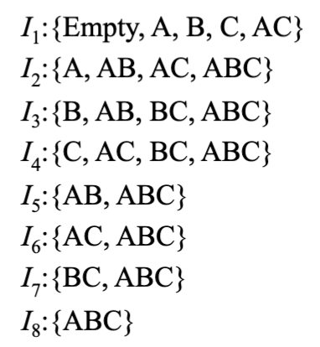
Index Selection
c > 0.3
I₁:Empty[17]
I₂:A[10]
I₃:B[7]
I₄:C[9]
I₅:AB[4]
I₆:AC[6]
I₇:BC[5]
I₈:ABC[3]
Index

Slide 13
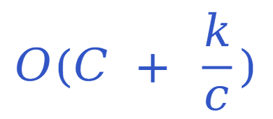
Index Selection
The expected time to obtain the top-k label-hybrid AKNN results with PostFiltering is
$$O(C + \frac{k}{c})$$
O (C): the cost for locating the first neighbor
c: elastic factor
Assumption: MSNET (Monotonic Search Network)
→monotonous
→the trait of the neighbers
Maximum elastic factor = Minimum query cost
Notes:
成立的前提条件：MSNET（Monotonic Search Network，单调搜索网络）。1. 给定数据集中的任意两个点p和q，图中都必然存在一条从p到q的路径，使得这条路径上每一个节点到q的距离，都是严格单调递减的。2. 在完美图上，从第i个最近邻向外扩展找到第i+1个最近邻，期望只需要访问常数个节点（即O(1)的时间），因Top-2 必然在 Top-1 的直接邻居，或者邻居的邻居之中。
推导思路：
1. 找到 top-1 后，每个后续近邻可以在均摊常数时间内找到（图索引的标准性质）
2. 在均匀分布下，至少有 $c$ 比例的被访问近邻满足标签约束（由弹性因子 $\geq c$ 保证）

Slide 14
Elastic Index Selection(EIS)
Decision Problem
Whether a subset of indexes from the universal set I can be chosen such that
(1) the total space usage is within a user-specified bound τ, and
(2) the elastic factor—which governs query efficiency—is at least a given threshold c.
  Efficiency-constrained Variant: given elastic factor c, minimizes index space τ.
  Space-Constrained Variant: given index space τ, maximizes elastic factor c.
The EIS is NP-complete, so the two variants are NP-hard. → Greedy Method
Notes:
在给定的空间预算τ和效率要求c之间寻找平衡

Slide 15
PROBLEM SOLUTION
Method for Efficiency-Constrained Variant
Always include the top index (built on empty set, covering all vectors). Then greedily add the index with the highest benefit until all queries satisfy the elastic factor threshold c.
Notes:
首先包含全量索引（保证正确性），然后迭代地选择“收益/成本比”最高的索引。

Slide 16
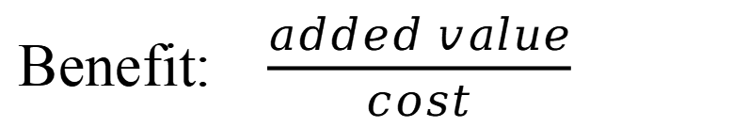
PROBLEM SOLUTION
Method for Efficiency-Constrained Variant
c > 0.3
Benefit: $\frac{added value}{cost}$
I₁:Empty[17]
Init Round (e.g. I₁)
added value: 17+10+7+9+6 = 49
cost: 17
B: 49/17 = 2.88
I₂:A[10]
I₃:B[7]
I₄:C[9]
I₅:AB[4]
I₆:AC[6]
I₇:BC[5]
I₈:ABC[3]
Notes:
空索引能回答建立在空索引、建立在标签A的索引、建立在标签B的索引、建立在标签C的索引和建立在标签AC的索引能回答的查询。分子指的是覆盖能力。

Slide 17
PROBLEM SOLUTION
Method for Efficiency-Constrained Variant
c > 0.3
I₁:Empty[17]
Second Round (e.g. I₂)
added value: 4+3 = 7
cost: 10
B: 7/10 = 0.7
I₂:A[10]
I₃:B[7]
I₄:C[9]
I₅:AB[4]
I₆:AC[6]
I₇:BC[5]
I₈:ABC[3]

Slide 18
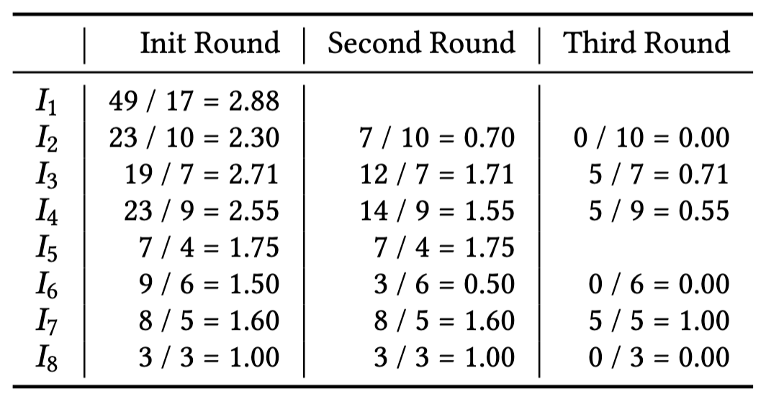
PROBLEM SOLUTION
Method for Efficiency-Constrained Variant
c > 0.3
I₁:Empty[17]
Second Round (e.g. I₂)
I₂:A[10]
I₃:B[7]
I₄:C[9]
√
I₅:AB[4]
I₆:AC[6]
I₇:BC[5]
I₈:ABC[3]

Slide 19
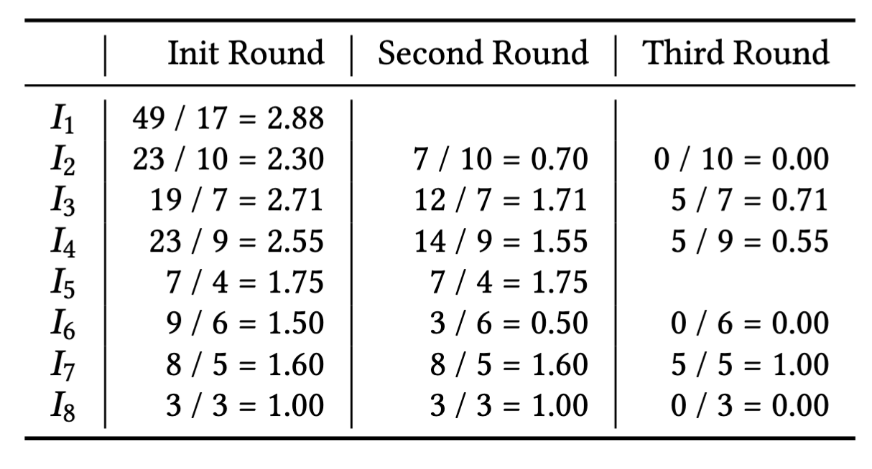
PROBLEM SOLUTION
Method for Efficiency-Constrained Variant
c > 0.3
I₁:Empty[17]
Third Round (e.g. I₂)
I₂:A[10]
I₃:B[7]
I₄:C[9]
I₅:AB[4]
I₆:AC[6]
I₇:BC[5]
√
I₈:ABC[3]

Slide 20
PROBLEM SOLUTION
Method for Efficiency-Constrained Variant
c > 0.3
However, greedy is not the best.
I₁:Empty[17]
I₁:Empty[17]
I₂:A[10]
I₃:B[7]
I₄:C[9]
I₂:A[10]
I₃:B[7]
I₄:C[9]
I₅:AB[4]
I₆:AC[6]
I₇:BC[5]
I₅:AB[4]
I₆:AC[6]
I₇:BC[5]
I₈:ABC[3]
I₈:ABC[3]
cost: 17+4+5 = 26
<
cost: 17+7 = 24

Slide 21
PROBLEM SOLUTION
Method for Efficiency-Constrained Variant
Some Optimization
- Preprocessing
Use Sampling/Cardinality Estimation to approximate index sizes.
- Iterative Selection
Max-Heap & Lazy Updates.
Notes:
在选索引之前，通过采样或基数预估知道每个索引包含的数据量。
使用最大堆+懒惰更新缓解算法每次迭代重新计算的效率问题。每选一个索引，其它剩余候选者的收益（Benefit）都会发生变化，直接更新代价高。所以可以使用最大堆维护当前收益最高的候选者，只有在取出的堆顶条目过期（Stale）时，才重新计算其收益并插回，如果堆顶条目为最新时直接返回。

Slide 22
PROBLEM SOLUTION
Method for Space-Constrained Variant
  Given index space τ, maximizes elastic factor c.
Binary Search + Efficiency-Constrained Variant
  1. Propose a candidate threshold c.
  2. Invoke the Greedy Algorithm to build an index set.
  3. Check: Does the total cost ≤τ ?
    - Yes: Try a stricter c (aim for higher efficiency).
    - No: Try a looser c (reduce storage cost).
  4. Repeat until the maximum achievable c is found.

Slide 23
PROBLEM SOLUTION
Method for Space-Constrained Variant
cost
If ε = 0.001, , this procedure will requires O(log1/ε)≈10 calls.
In practice, the overhead of combining binary search with the greedy method is negligible—typically under 1% of the index-construction time, or about 1–2 seconds even for large workloads L.
Notes:
ε 是二分搜索的分辨率(在我们的论文中设置为 0.001)。 在实践中,将二分搜索与贪婪方法相结合的开销（选择索引的这个过程）可以忽略不计—通常低于索引构建时间的 1%,或者即使对于大型工作负载 L 也大约需要 1‐2 秒。

Slide 24
Dynamic Updates (Non-Blocking)
Database Vector Dynamics
- Insert: Add new vectors to relevant indexes.
- Maintenance: Batch updates index sets periodically (e.g., every 10–20% increase) .
- Deletion: Handle via "lazy" marking.
Query Workload Dynamics
- Low-frequency queries: Brute-force scan.
- High-frequency queries (>4,000 matches): Route queries to the existing index with the maximum overlap (elastic factor).
Structural Update Policies
- Efficiency-Constrained: re-run greedy algorithm when elastic factor is violated.
- Space-Constrained: re-run binary search and greedy algorithm to increase/decrease target elastic factor based on available space budget τ.
Notes:
1. 数据库向量动态
插入：新向量被添加到匹配其标签集的相关索引中。
维护：定期执行批量更新（例如，每增加10-20%）以平衡新鲜度和效率。
删除：通过“懒”标记处理，以避免立即更改索引结构。
2. 查询工作负载动态
自适应策略：
低频查询：直接扫描。
高频查询（>4,000次匹配）：选择性地构建新索引。
智能路由：查询动态路由到现有索引中重叠最大的索引（弹性因子）。
3. 结构更新策略
效率受限：如果性能阈值被违反，重新运行贪婪算法（算法1）以添加索引。
空间受限：利用现有状态；增加/减少目标弹性因子，并根据可用预算剪枝索引 𝜏 。

Slide 25
Experiments
8 Datasets (dim 96–4000, size 100K–100M)
Label Sources
- Real labels: PAPER, TripClick, Arxiv
- Metadata-derived: LAION, OpenAI-1536 (top-3 tags per vector)
- Synthetic Zipf: SIFT, MSMARCO, DEEP (|Σ| ∈ {8,12,24,32})
Baseline
- UNG, ACORN-1, ACORN-γ, Brute-Force
- ELI-0.2 (efficiency-constrained, c = 0.2)
- ELI-2.0 (space-constrained, τ = 2× original)
Notes:
Real labels(PAPER, TripClick, Arxiv)：直接从原始数据集每条数据中抽取元数据信息作为标签，如PAPER的标签是论文的发表地点、研究领域和机构类型。
Metadata-derived(LAION, OpenAI-1536 )：从常见词语中分配标签。如LAION是由图片类型转成的向量，处理方式为从30个常见形容词和名词(例如“动物”、“可怕”)的候 选列表中选取文本到图像 CLIP 分数最高的 3 个单词作为标签。
Synthetic Zipf(SIFT, MSMARCO, DEEP)：纯向量集合。把随机标签（如1-12）按某种分布分配给这些向量。

Slide 26
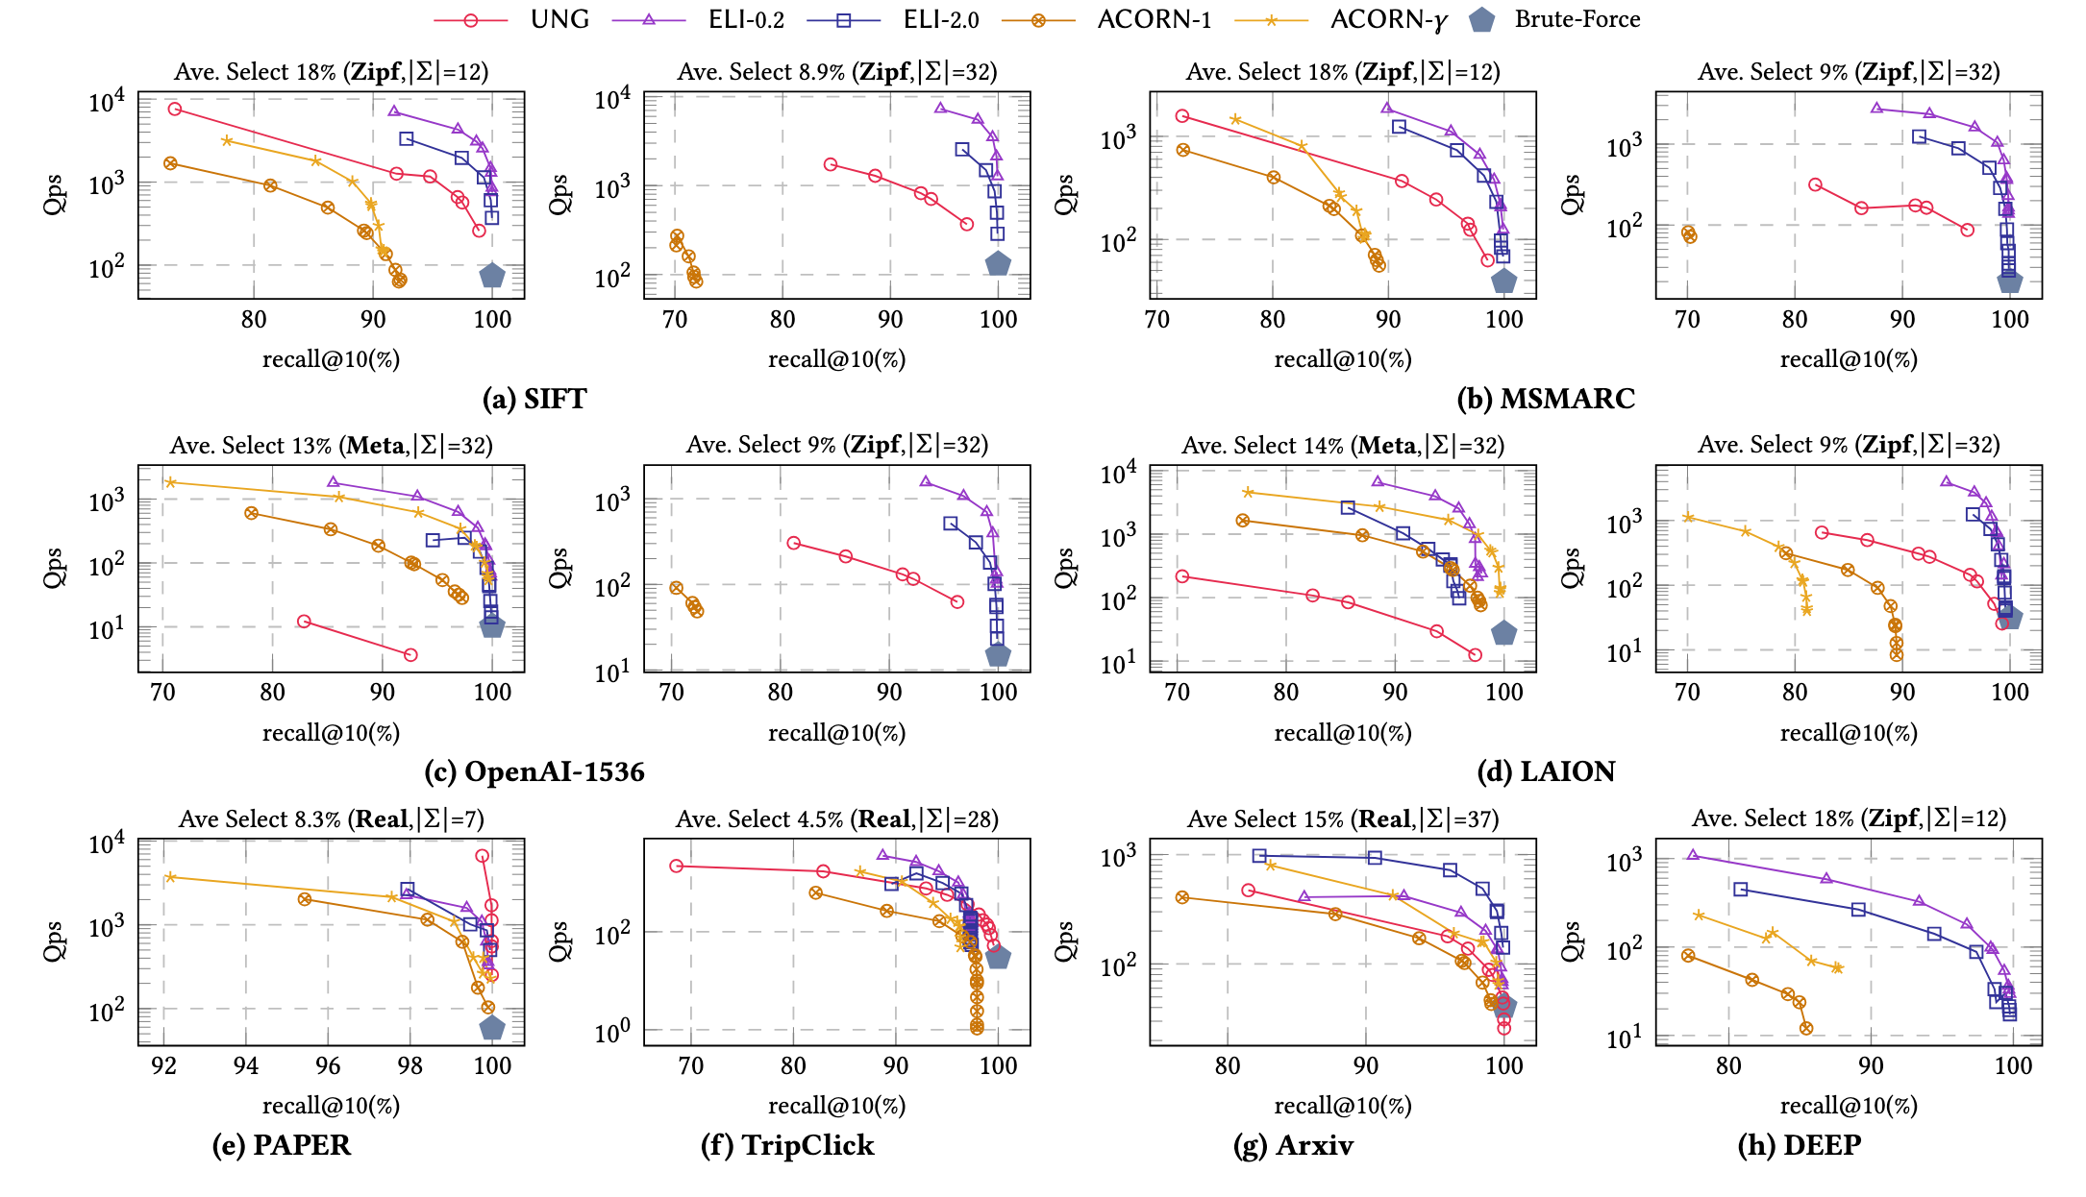
Experiments
Efficiency Comparison
Notes:
为什么有的线不是从最左边开始？
我觉得：对于使用特定的图算法（拿HNSW举例），得到qps和recall的图是通过调整efsearch来实现的，可能有的算法足够好，在那一组efsearch中召回率能保持得很高，所以没有画出在低召回率下的qps。

Slide 27
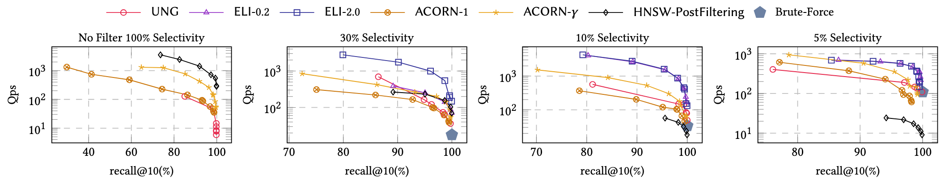
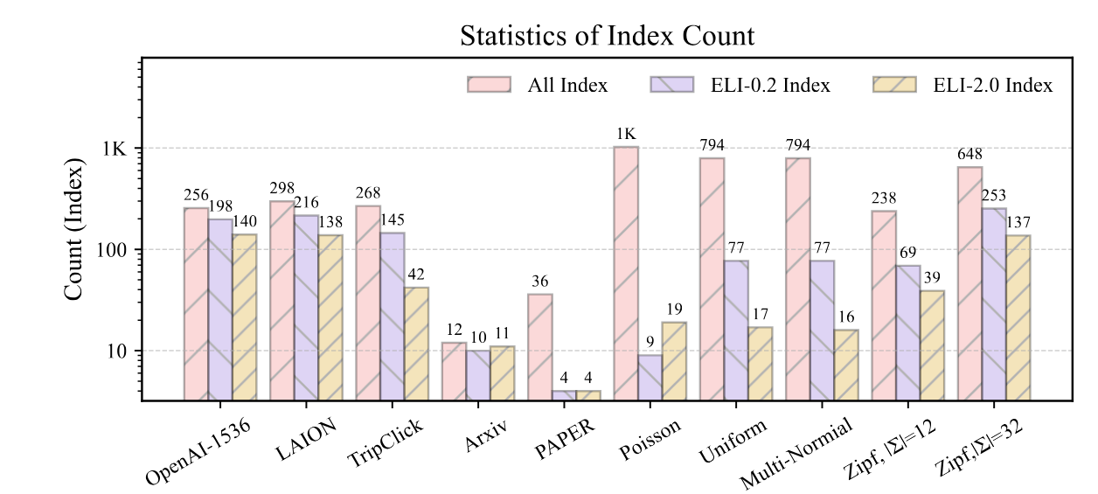
Experiments
Query Selectivity (on Arxiv)
Index Selection
Notes:
索引选择还包括paper数据集不同的标签分布。
注意⚠️索引选择左图中：列的坐标轴不是均匀的；最高的柱子是总标签集的个数；紫色的和黄色的是选择的索引个数，代表少量的索引能够实现对原来若干个标签组合的全覆盖

Slide 28
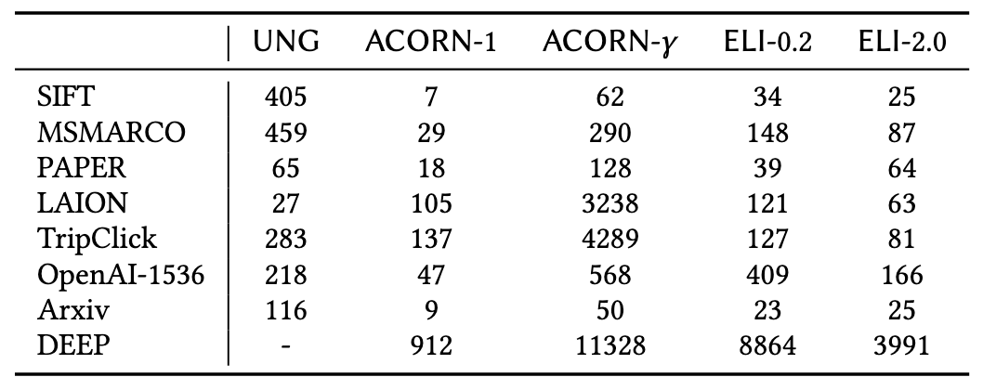
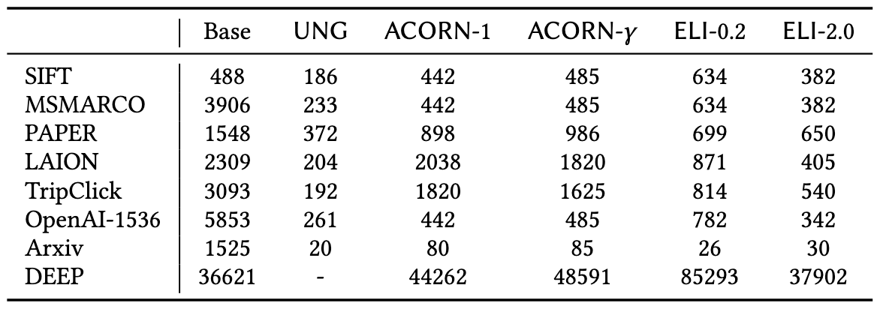
Experiments
The Comparison of Indexing Time (s)
The Comparison of Index Size (Mb)

Slide 29
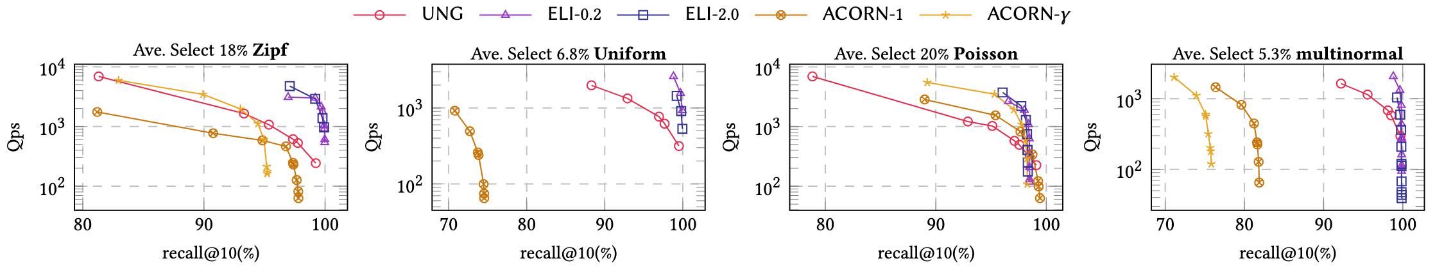
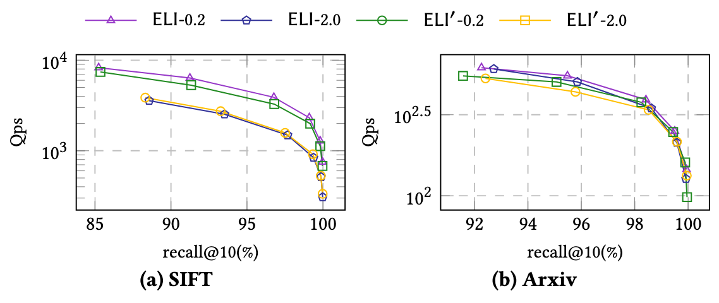
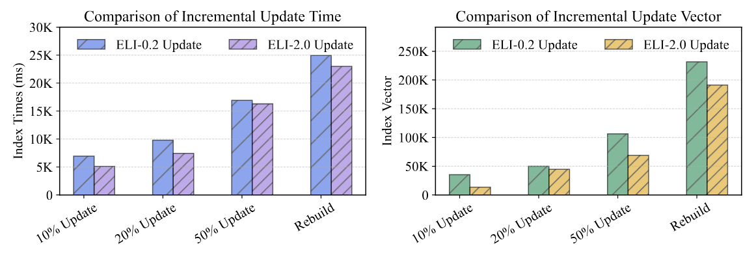
Experiments
Varying Label Distributions (PAPER)
Incremental Updates
Query Performance Drop
Time and Space Cost
Notes:
动态更新中，ELI-0.2’代表动态更新的方法，ELI-0.2则为全量更新。
对sift和arxiv，每个数据集分为两半。标签集大小为 |Σ| = 12 的前 50% 数据用于构建初始索引集 I。其余 50% 具 有扩展的 |Σ| = 24 标签集,模拟插入新向量(多 50% 的向量) 和扩大的查询工作负载(12 个附加标签)。

Slide 30
Thank You !

